Slide 1
РАЗРАБОТКА БАЗ ДАННЫХ
ФИО преподавателя: Богомольная Г.В.
e-mail: bogomolnaya@mirea.ru
Online-edu.mirea.ru

Slide 2
ТЕМА МОДЕЛИРОВАНИЕ ДАННЫХ
Online-edu.mirea.ru

Slide 3
План лекции
Нормализация
Логическое моделирование данных

Slide 4
Нормализация
Уровни моделирования:
модель предметной области;
логическая модель данных;
физическая модель данных;
база данных и приложения.
Критерии логической модели данных:
адекватность БД предметной области;
легкость разработки и сопровождения БД;
скорость выполнения операций модификации данных (вставка, обновление, удаление);
скорость выполнения операций выборки данных.

Slide 5
Нормализация
Уровень логического моделирования включает:
описание концептуальной схемы БД в терминах выбранной СУБД;
описание внешних моделей в терминах выбранной СУБД;
описание декларативных правил поддержки целостности базы данных;
разработку процедур поддержки семантической целостности БД.
Создание логической модели - процесс разработки корректной схемы реляционной БД.
Корректная схема БД - в которой отсутствуют нежелательные зависимости между атрибутами отношений.

Slide 6
Нормализация
Разработка корректной схемы реляционной БД может быть выполнена:
путём декомпозиции (разбиения), когда исходное множество отношений, входящих в схему БД заменяется другим множеством отношений, являющихся проекциями исходных отношений;
путем синтеза, т.е. путем компоновки из заданных исходных элементарных зависимостей между объектами предметной области схемы БД.
Декомпозиция должна сохранять эквивалентность схем БД.
Схемы БД называются эквивалентными, если содержание исходной БД может быть получено путем естественного соединения отношений, входящих в результирующую схему, и при этом не появляется новых кортежей в исходной БД.

Slide 7
Нормализация
При создании логической модели (с использованием декомпозиции) требуется реализовать алгоритм процесса последовательной нормализации схем отношений.
В теории реляционных БД выделяется последовательность шагов:
- приведение к первой нормальной форме (1NF);
- приведение ко второй нормальной форме (2NF);
- приведение к третьей нормальной форме (3NF);
- приведение к нормальной форме Бойса-Кодда (ВСNF);
- приведение к четвертой нормальной форме (4NF);
- приведение к пятой нормальной форме / форме проекции-соединения (5NF).
При этом каждая последующая итерация соответствует нормальной форме более высокого уровня и обладает лучшими свойствами по сравнению с предыдущей.

Slide 8
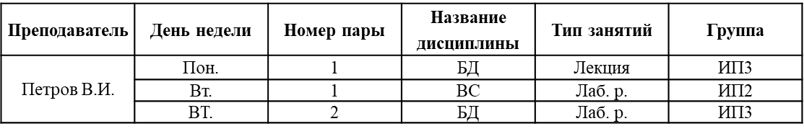
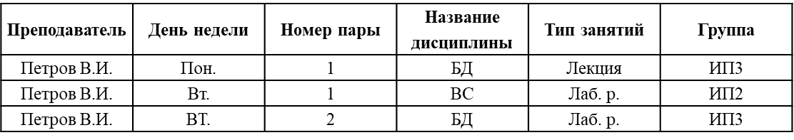
Нормализация
Шаг 1 (Приведение к 1NF)
задается одно / несколько отношений, отображающих понятия предметной области;
по модели предметной области выписываются обнаруженные функциональные зависимости (ФЗ);
все отношения автоматически находятся в 1NF.
Отношение в 1NF обладает следующими свойствами:
в отношении нет одинаковых кортежей;
кортежи не упорядочены;
атрибуты не упорядочены;
все значения атрибутов атомарны (на пересечении каждого столбца и каждой строки находятся только элементарные значения атрибутов).
Ненормализованное отношение
Отношение в 1NF

Slide 9









Нормализация
Шаг 2 (Приведение к 2NF)
Отношение находится в 2NF тогда и только тогда, когда оно находится в первой нормальной форме и не содержит неполных функциональных зависимостей непервичных атрибутов от атрибутов первичного ключа.
Исходное отношение:
- сложный (составной) ключ.
Функциональные зависимости:
- - зависимость всех атрибутов от ключа отношения.
- зависимость некоторых атрибутов от части сложного ключа.
Декомпозированные отношения:
- остаток от исходного отношения. Ключ -
- атрибуты, вынесенные из исходного отношения вместе с частью сложного ключа. Ключ -
Приведение исходного отношения к 2NF
Структура исходного отношения
Разбиение исходного отношения на проекции

Slide 10
Нормализация
Шаг 2 (Приведение к 2NF)
Функциональной зависимостью набора атрибутов В отношения R от набора атрибутов А того же отношения, обозначаемой как R.A -> R.B или А -> В называется такое соотношение проекций R[А] и R[В], при котором в каждый момент времени любому элементу проекции R[А] соответствует только один элемент проекции R[В] , входящий вместе с ним в какой-либо кортеж отношения R.
Полная функциональная зависимость R.A -> R.B - если набор атрибутов В функционально зависит от А и не зависит от любого подмножества А, т.е. для любого А1, являющегося подмножеством А, R.В функционально не зависит от R.A1, в противном случае зависимость R.A -> R.B называется неполной.

Slide 11
Нормализация
Шаг 3 (Приведение к 3NF)
Отношение находится в 3NF тогда и только тогда, когда оно находится во второй нормальной форме и не содержит транзитивных зависимостей.
Транзитивной называется функциональная зависимость R.A -> R.B, если существует набор атрибутов С такой, что:
1. С не является подмножеством А.
2. С не включает в себя В.
3. Существует функциональная зависимость R.A -> R.C.
4. Не существует функциональной зависимости R.C -> R.A.
5. Существует функциональная зависимость R.C -> R.B.
Детерминант отношения - атрибут или набор атрибутов, от которых зависит другой атрибут, если в отношении существует несколько функциональных зависимостей.
Первичный ключ отношения - среди всех возможных ключей отношения обычно выбирают один, который считается главным.
Неключевой атрибут - любой атрибут отношения, не входящий в состав ни одного возможного ключа отношения.
Взаимно-независимые атрибуты - не зависят функционально один от другого.

Slide 12









Нормализация
Шаг 3 (Приведение к 3NF)
Исходное отношение: , Ключ -
Функциональные зависимости:
- зависимость всех атрибутов от ключа отношения.
- зависимость одних неключевых атрибутов от других неключевых атрибутов.
Декомпозированные отношения:
- остаток от исходного отношения. Ключ -
- атрибуты, вынесенные из исходного отношения вместе с Детерминантом функциональной зависимости. Ключ -
Структура исходного отношения
есть следующие функциональные зависимости, образующие транзитивные группы:
Группа -> Факультет
Группа -> Специальность
Группа -> Выпускавшая кафедра
Выпускавшая кафедра -> Факультет
Номер зач.кн. -> ФИО
Номер зач.кн. -> Группа
Номер зач.кн. -> Факультет
Номер зач.кн. -> Специальность
Номер зач.кн. -> Выпускающая кафедра
Приведение исходного отношения к 3NF

Slide 13
Нормализация
Основные аксиомы Армстронга:
Рефлективность: если В является подмножеством А, то А->В.
Дополнение: если А->В, то АС->ВС.
Транзитивность: если А->В и В->С, то А->С.
Замыканием называется множество всех возможных функциональных зависимостей, выводимое из заданного набора исходных функциональных зависимостей.

Slide 14
Нормализация
Шаг 4 (Приведение к ВСNF)
Отношение находится в нормальной форме Бойса-Кодда, если оно находится в третьей нормальной форме и каждый детерминант отношения является возможным ключом отношения.
Структура исходного отношения
Номер зач. кн. | Идентификатор студента | Дисциплина | Дата | Оценка
Имеются функциональные зависимости:
Номер зач. кн. Дисциплина. Дата -> Оценка;
Идентификатор студента. Дисциплина. Дата -> Оценка;
Номер зач. кн. -> Идентификатор студента;
Идентификатор студента -> Номер зач.кн.
Приведение исходного отношения к форме Бойса-Кодда
Идентификатор студента | Дисциплина | Дата | Оценка
Номер зач. кн. | Идентификатор студента
или
Номер зач. кн. | Дисциплина | Дата | Оценка
Номер зач. кн. | Идентификатор студента

Slide 15
Нормализация
Шаг 5 (Приведение к 4NF)
Нормальные формы высших порядков
В отношении R(А, В, С) существует многозначная зависимость (тиlti valid dерendence, MVD) R.A -» R.В в том и только и том случае, если, множество значений В, соответствующее паре значений А и С, зависит только от А и не зависит от С.
Структура исходного отношения с MVD
Номер зач._кн. | Группа | Дисциплина
Существуют две многозначные зависимости:
Группа -» Дисциплина
Группа -» Номер_зач.кн.
Теорема Фейджина
Отношение R(А, В, С) можно спроецировать без потерь в отношения R1 (А, В) и R2 (А, С) в том и только в том случае, когда существует МVD А-» В / С ( что равнозначно наличию двух зависимостей А-» В и А-» С).

Slide 16
Нормализация
Шаг 5 (Приведение к 4NF)
Отношение R находится в 4NF в том и только в том случае, если в случае существования многозначной зависимости А-» В все остальные атрибуты R функционально зависят от А.
Структура исходного отношения с MVD
Номер зач.кн. | Группа | Дисциплина
Приведение исходного отношения к 4NF
Разбиение исходного отношения на проекции
Номер зач.кн. | Группа
Группа | Дисциплина

Slide 17
Нормализация
Шаг 6 (Приведение к 5NF)
Отношение R находится в пятой нормальной форме (нормальной форме проекции соединения - PJ/NF) в том и только в том случае, когда любая зависимость соединения в R следует из существования некоторого возможного ключа в R.
Отношение R(Х,У, .., Z) удовлетворяет зависимости соединения (Х, У,..., Z) в том и только в том случае, когда R восстанавливается без потерь путем соединения своих проекций на Х, У, ..., Z. 3десь Х, У, ..., Z - наборы атрибутов отношения R.

Slide 18
Нормализация
Шаг 6 (Приведение к 5NF)
Структура исходного отношения R1
Преподаватель | Кафедра | Дисциплина
Обозначим наборы атрибутов:
ПК (Преподаватель. Кафедра)
ПД (Преподаватель. Дисциплина)
КД (Кафедра. Дисциплина)
Допустим, R1 удовлетворяет проекции соединения (ПК, ПД, КД).
Тогда отношение R1 не находится в NF/PJ, т. к. его единственный ключ - полный набор атрибутов
Приведение исходного отношения R1 к 5NF = форме PJ/NF
R2
R3
R4
Преподаватель | Кафедра
Преподаватель | Дисциплина
Кафедра | Дисциплина

Slide 19
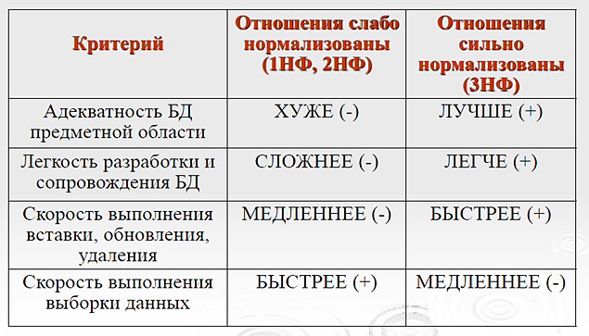
Нормализация
Сравнение нормализованных и ненормализованных моделей

Slide 20
Моделирование данных
Цель моделирования данных - обеспечение разработчика ИС концептуальной схемой базы данных в форме одной или нескольких локальных моделей, которые могут быть отображены в любую систему баз данных.
Средство моделирования данных - диаграммы "сущность-связь".
Базовые понятия диаграммы «сущность-связь» (ERD):
Сущность (Entiry) - реальный либо воображаемый объект, имеющий существенное значение для рассматриваемой предметной области.
Связь (Relationship) - поименованная ассоциация между двумя сущностями, значимая для предметной области, при которой каждый экземпляр одной сущности ассоциирован с произвольным (в том числе нулевым) количеством экземпляров второй сущности, и наоборот.
Атрибут (Attriбute) - любая характеристика сущности, значимая для предметной области и предназначенная для квалификации, идентификации, классификации, количественной характеристики или выражения состояния сущности.

Slide 21
Моделирование данных
Свойства сущности:
иметь уникальное имя:
к одному и тому же имени должна всегда применяться одна и та же интерпретация;
одна и та же интерпретация не может применяться к различным именам, если только они не являются псевдонимами;
обладать одним или несколькими атрибутами, которые либо принадлежат сущности, либо наследуются через связь;
обладать одним или несколькими атрибутами, которые однозначно идентифицируют каждый экземпляр сущности.

Slide 22
Метод Баркера
Первый шаг моделирования - извлечение информации из интервью и выделение сущностей.
Графическое изображение сущности
Выделение сущностей

Slide 23
Метод Баркера
Второй шаг моделирования - идентификация связей.
Графическое изображение степени и обязательности связи
Графическое изображение - связь продавца с контрактом

Slide 24
Метод Баркера
Диаграмма «сущность-связь» без атрибутов

Slide 25
Метод Баркера
Третий шаг моделирования - идентификация атрибутов.
Графическое изображение атрибутов:
обязательный (помечен звездочкой), необязательный (помечен кружком)
Виды идентификации:
а - полная идентификация;
б- идентификация посредством другой сущности

Slide 26
Метод Баркера
Диаграмма «сущность-связь» с атрибутами

Slide 27
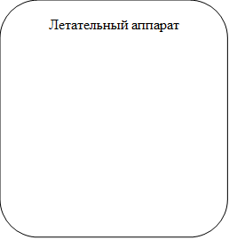
Метод Баркера
Супертипы и подтипы: одна сущность является обобщающим понятием для группы подобных сущностей

Slide 28
Метод Баркера
Взаимно исключающие связи: каждый экземпляр сущности участвует только в одной связи из группы взаимно исключающих связей
Рекурсивная связь: сущность может быть связана сама с собой
Неперемещаемые (non-transferrable) связи: экземпляр сущности не может быть перенесен из одного экземпляра связи в другой

Slide 29
Метод IDEF1X
Метод IDEF1X основан на подходе Чена, позволяет построить модель данных, эквивалентную реляционной модели в третьей нормальной форме.
Сущность является не зависимой от идентификаторов, если каждый экземпляр сущности может быть однозначно идентифицирован без определения его отношений с другими сущностями.
Сущность является зависимой от идентификаторов, если однозначная идентификация экземпляра сущности зависит от его отношения к другой сущности.
Независимые (а) и зависимые (б) от идентификатора сущности

Slide 30
Метод IDEF1X
Степень/мощность связи - количество экземпляров сущности-потомка, которое может существовать для каждого экземпляра сущности-родителя.
Мощность связи может принимать следующие значения:
N - ноль, один или более,
Z - ноль или один,
Р - один или более,
фиксированное число.
По умолчанию мощность связи принимается равной N:

Slide 31
Метод IDEF1X
Идентифицирующая связь - если экземпляр сущности-потомка однозначно определяется своей связью с сущностью-родителем.
Сущность-потомок в идентифицирующей связи является зависимой от идентификатора сущностью.
Сущность-родитель в идентифицирующей связи может быть, как независимой, так и зависимой от идентификатора сущностью.
Идентифицирующая связь

Slide 32
Метод IDEF1X
Неидентифицирующая связь - если экземпляр сущности-потомка не определяется однозначно своей связью с сущностью-родителем
Неидентифицирующая связь

Slide 33
Подход, используемый в САSЕ-средстве Silverrun
Вариант нотации Чена используется для концептуального моделирования данных на стадии формирования требований
ERD-диаграмма

Slide 34
Подход, используемый в САSЕ-средстве Silverrun
Графическое представление сущности

Slide 35
Подход, используемый в САSЕ-средстве Silverrun
Виды идентификаторов:
• первичный/альтернативный:
Первичный (основной) идентификатор – один, на диаграмме подчеркивается.
Альтернативные идентификаторы предваряются символами <1> для первого альтернативного идентификатора, <2> для второго и т. д.
• простой/составной: идентификатор, состоящий из одного атрибута, является простым, из нескольких атрибутов - составным;
Альтернативные идентификаторы

Slide 36
Подход, используемый в САSЕ-средстве Silverrun
Виды идентификаторов:
• абсолютный/относительный:
– абсолютный идентификатор - если все атрибуты, составляющие идентификатор, принадлежат сущности;
– относительный идентификатор - если один или более атрибутов идентификатора принадлежат другой сущности.
Относительный идентификатор

Slide 37
Подход, используемый в САSЕ-средстве Silverrun
Атрибуты связи
Связь между сущностями в концептуальной модели данных является типом, который представляет множество экземпляров связи между экземплярами сущностей.
Идентификатор связи

Slide 38
Подход, используемый в САSЕ-средстве Silverrun
Атрибуты связи
Связь "супертип - подтип" - общие атрибуты типа определяются в сущности - супертипе, сущность-подтип наследует все атрибуты супертипа
Связь "супертип-подтип"

Slide 39
Алгоритм перехода от ER–модели к реляционной схеме данных
Шаг 1. Каждая простая сущность превращается в таблицу. Имя сущности становится именем таблицы.
Шаг 2. Каждый атрибут становится возможным столбцом с тем же именем. Столбцы, соответствующие необязательным атрибутам, могут содержать неопределенные значения; столбцы, соответствующие обязательным атрибутам, - не могут.
Шаг 3. Компоненты уникального идентификатора сущности превращаются в первичный ключ таблицы. Если в состав уникального идентификатора входят связи, к числу столбцов первичного ключа добавляется копия уникального идентификатора сущности, находящейся на дальнем конце связи.

Slide 40
Алгоритм перехода от ER–модели к реляционной схеме данных
Шаг 4. Связи многие-к-одному и один-к-одному становятся внешними ключами. Необязательные связи соответствуют столбцам, допускающим неопределенные значения; обязательные связи - столбцам, не допускающим неопределенные значения.
Шаг 5. Индексы создаются для первичного ключа (уникальный индекс), внешних ключей и тех атрибутов, на которых предполагается базировать запросы.
Шаг 6. Если в концептуальной схеме присутствовали подтипы, то возможны два способа:
• все подтипы в одной таблице (а);
• для каждого подтипа - отдельная таблица (б) .

Slide 41
Алгоритм перехода от ER–модели к реляционной схеме данных
Все в одной таблице | Таблица - на подтип
Преимущества
Все хранится вместе Легкий доступ к супертипу и подтипам Требуется меньше таблиц | Более ясны правила подтипов Программы работают только с нужными таблицами
Недостатки
Слишком общее решение Требуется дополнительная логика работы с разными наборами столбцов и разными ограничениями Потенциальное узкое место (в связи с блокировками) Столбцы подтипов должны быть необязательными В некоторых СУБД для хранения неопределенных значений требуется дополнительная память | Слишком много таблиц Смущающие столбцы в представлении UNION Потенциальная потеря производительности при работе через UNION Над супертипом невозможны модификации

Slide 42
Алгоритм перехода от ER–модели к реляционной схеме данных
Шаг 7. Имеется два способа работы при наличии исключающих связей:
• общий домен (а)
• явные внешние ключи (б)
Если остающиеся внешние ключи все в одном домене (способ (а)) - создаются два столбца:
идентификатор связи
и идентификатор сущности.
Если результирующие внешние ключи не относятся к одному домену - для каждой связи создаются явные столбцы внешних ключей.

Slide 43
Тема ФИЗИЧЕСКОЕ ПРОЕКТИРОВАНИЕ БАЗ ДАННЫХ
Online-edu.mirea.ru

Slide 44
Особенности построения физической модели базы данных
Физический уровень –отображение логической модели на модель данных конкретной СУБД.
Физическое проектирование - преобразование логической схемы с учетом синтаксиса, семантики и возможностей выбранной целевой СУБД.
Проблемы проектирования базы данных
Проблема логического проектирования баз данных: Каким образом отобразить объекты предметной области в абстрактные объекты модели данных?
Проблема физического проектирования баз данных: Как обеспечить эффективность выполнения запросов к базе данных?

Slide 45
Особенности построения физической модели базы данных
Основные определения элементов физической модели
Физический тип данных – тип данных, характеризующий столбец с данными.
Уникальный индекс первичного ключа – индекс, передающий столбцу в таблице все свойства первичного ключа.
Хранимая процедура - объект базы данных, представляющий собой набор SQL-инструкций, который компилируется один раз и хранится на сервере.
Триггер – хранимая процедура, запускаемая СУБД автоматически, при наступлении определенного в коде хранимой процедуры события.
Внешний ключ – подмножество столбцов некоторой переменной таблицы R2, значения которых должны совпадать со значениями некоторого первичного ключа некоторой переменной таблицы R1.

Slide 46
Особенности построения физической модели базы данных
Термины физической модели
Сущность (концептуальная или логическая модель) | Таблица (физическая модель)
Зависимая сущность | Первичный ключ родителя, как часть первичного ключа потомка
Независимая сущность | Первичный ключ родителя, как неключевой атрибут потомка
Атрибут | Столбец
Логический тип данных (text, number, clob) | Физический тип данных (зависит от СУБД)
Домен (логический) | Домен (физический)
Первичный ключ | Первичный ключ, уникальный кластеризованный индекс первичного ключа
Внешний ключ | Внешний ключ, уникальный некластеризованный индекс внешнего ключа
Альтернативный ключ | Альтернативный ключ, уникальный некластеризованный индекс альтернативного ключа
Бизнес правило | Триггер или хранимая процедура
Связь | Связь, поддерживаемая внешними ключами
Идентифицирующая связь | Первичный ключ родителя становится частью первичного ключа потомка
Неидентифицирующая связь | Первичный ключ родителя становится неключевым атрибутом потомка

Slide 47
Особенности построения физической модели базы данных
Этапы физического проектирования баз данных
Проектирование таблиц базы данных с учетом специфики выбранной СУБД.
Реализация бизнес-правил в выбранной СУБД.
Дальнейшая оптимизация физической модели базы данных.
Разработка стратегии обеспечения безопасности информации.
Осуществление постоянного мониторинга базы данных и СУБД.

Slide 48
Особенности построения физической модели базы данных
Анализ необходимости введения контролируемой избыточности
Денормализация – снижение требований к уровню нормализации отношений.
Виды денормализации, повышающие производительность системы
Использование производных данных:
дополнительная стоимость хранения производных данных и поддержки согласованности с текущими значениями исходных данных;
издержки на выполнение вычислений значений производных атрибутов при каждом обращении к ним.
Дублирование атрибутов.

Slide 49
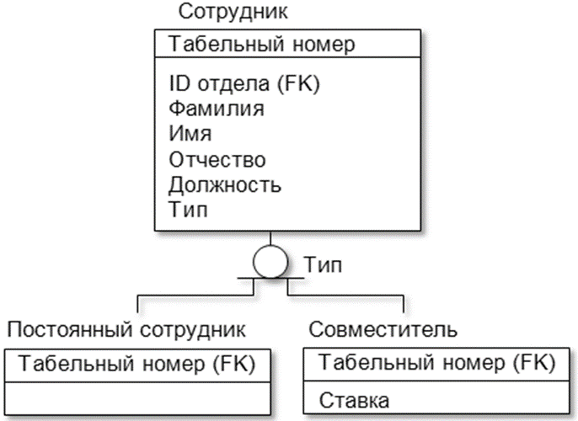
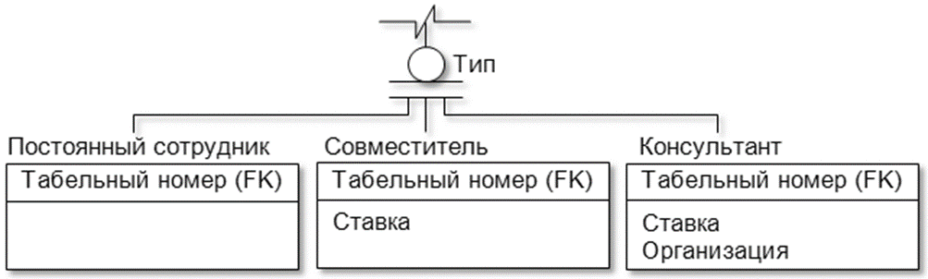
Особенности построения физической модели базы данных
Анализ необходимости введения контролируемой избыточности
Дублирование атрибутов
2.1. Объединение отношений, связанных 1:1.
Иерархия наследования
(неполная категория)
Иерархия наследования
(полная категория)

Slide 50
Особенности построения физической модели базы данных
Анализ необходимости введения контролируемой избыточности
Дублирование атрибутов
2.2. Дублирование атрибутов в связях типа 1:M:
возможность включения атрибута одной таблицы в другую таблицу.
2.3. Использование служебных таблиц:
- значительно снижается вероятность ошибки при указании значений для атрибутов;
- уменьшается размер исходной таблицы;
- при изменении описания параметра значительно проще изменить одно значение в служебной таблице, чем корректировать множество записей в исходной.
2.4. Введение повторяющихся (многозначных) атрибутов.
2.5. Создание сводных таблиц.

Slide 51
Особенности построения физической модели базы данных
Перенос логической схемы данных в среду целевой СУБД
Проектирование таблиц и связей.
Задание:
доменов;
первичных, альтернативных и внешних ключей;
неопределенных (NULL) и обязательных (NOT NULL) значений;
значений по умолчанию (DEFAULT);
правил контроля целостности;
хранимых процедур и триггеров.
Модификация логической схемы с учетом семантики и синтаксиса, принятой в целевой СУБД.

Slide 52
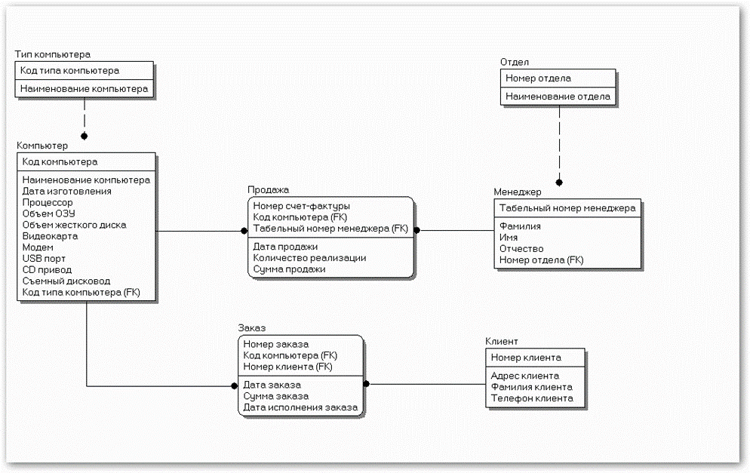
Особенности построения физической модели базы данных
Логическая модель данных системы
"Реализация средств вычислительной техники"

Slide 53
Особенности построения физической модели базы данных
Перенос логической схемы данных в среду целевой СУБД
Правила ссылочной целостности
Правило целостности внешних ключей:
для каждого значения внешнего ключа должно существовать соответствующее значение первичного ключа в родительском отношении.
Ссылочная целостность может быть нарушена при выполнении операций:
1) обновление кортежа в родительском отношении;
2) удаление кортежа в родительском отношении;
3) вставка кортежа в дочернее отношение;
4) обновление кортежа в дочернем отношении.

Slide 54
Особенности построения физической модели базы данных
Перенос логической схемы данных в среду целевой СУБД
Основные стратегии поддержания ссылочной целостности:
RESTRICT – не разрешать выполнение операции, приводящей к нарушению ссылочной целостности.
CASCADE – разрешить выполнение требуемой операции, но внести при этом необходимые поправки в других кортежах отношений так, чтобы не допустить нарушения ссылочной целостности и сохранить все имеющиеся связи.
Дополнительные стратегии поддержания ссылочной целостности:
NONE – никаких операций по поддержке ссылочной целостности не выполняется.
SET NULL – разрешить выполнение требуемой операции, но все возникающие некорректные значения внешних ключей заменять на неопределенные значения (null-значения).
SET DEFAULT – разрешить выполнение требуемой операции, но все возникающие некорректные значения внешних ключей изменять на некоторое значение, принятое по умолчанию.

Slide 55
Особенности построения физической модели базы данных
Реализация бизнес-правил и анализ транзакций
После реализации бизнес-правил необходимо проверить выполнимость и эффективность всех транзакций.
Разработка механизмов защиты
Разработка пользовательских представлений
Представление в БД – динамический результат одной или более операций, выполненных над таблицами БД с целью получения новой сводной таблицы. Представление является виртуальной таблицей, которая реально в БД не существует, но создается по запросу (SELECT) определенного пользователя в результате выполнения этого запроса.
Определение прав доступа
Каждый пользователь обладает строго определенным набором прав (привилегий) в отношении конкретной таблицы или представления.

Slide 56
Особенности построения физической модели базы данных
Организация мониторинга и настройка функционирования системы
Мониторинг необходим с целью устранения ошибочных проектных решений или изменения требований к системе.
На протяжении всего жизненного цикла системы необходимо постоянно вести наблюдение за уровнем ее производительности, что позволит своевременно реагировать на изменения, происходящие в окружающей среде.
Внесение любых изменений в БД должно проводиться с обязательным их тестированием.

Slide 57
Особенности построения физической модели базы данных
Логическая модель данных системы
"Реализация средств вычислительной техники"

Slide 58
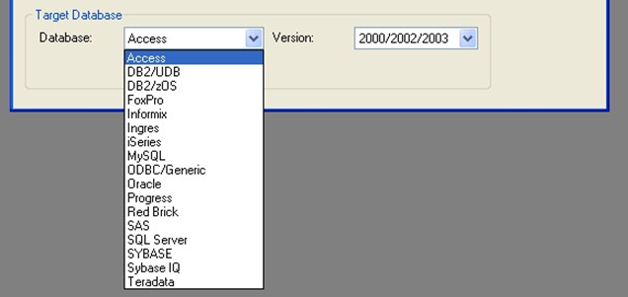
Особенности построения физической модели базы данных
Выбор СУБД Target Database

Slide 59
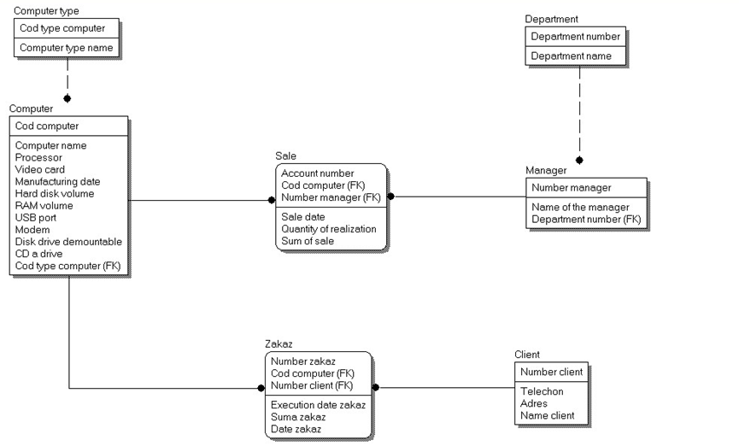
Особенности построения физической модели базы данных
Физическая модель данных системы
"Реализация средств вычислительной техники"

Slide 60
Спасибо за внимание!

